Slide 1
АНАЛІЗ ПРОЦЕСІВ ІНТЕГРАЦІЇ УКРАЇНИ У СВІТОВИЙ ПРОСТІР

Slide 2
Постановка проблеми та актуальність дослідження
У сучасних соціально-політичних умовах важливого значення набуває питання інтеграції України у світовий простір, а також посилення політичних та економічних позицій країни на міжнародній арені.
Актуальність дослідження цієї теми зумовлена необхідністю більш детально розглянути потенційні можливості та перспективи інтеграції України, проаналізувати головні недоліки і несприятливі фактори.

Slide 3
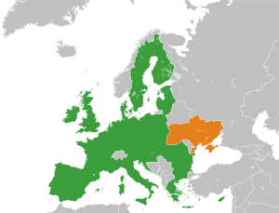
Мета статті
Комплексний аналіз всіх аспектів, пов’язаних з процесами інтеграції України у світовий простір, а також визначення на основі цього ґрунтовного розгляду перспектив і пріоритетів України у міжнародній сфері.

Slide 4
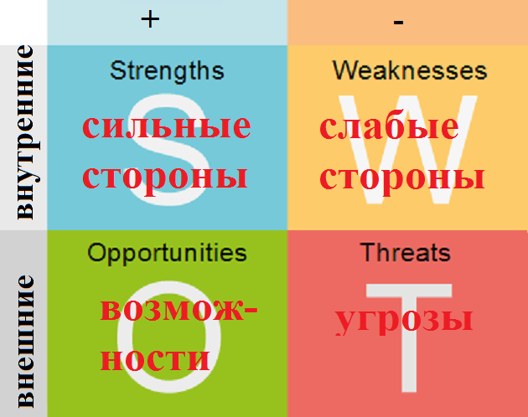
SWOT-АНАЛІЗ
Для оцінки процесів інтегрування України у світовий простір було використано метод SWOT-аналізу, за допомогою якого виявлено сильні та слабкі сторони інтеграційного розвитку, а також можливості і загрози, які, безумовно, будуть супроводжувати цей процес.

Slide 5
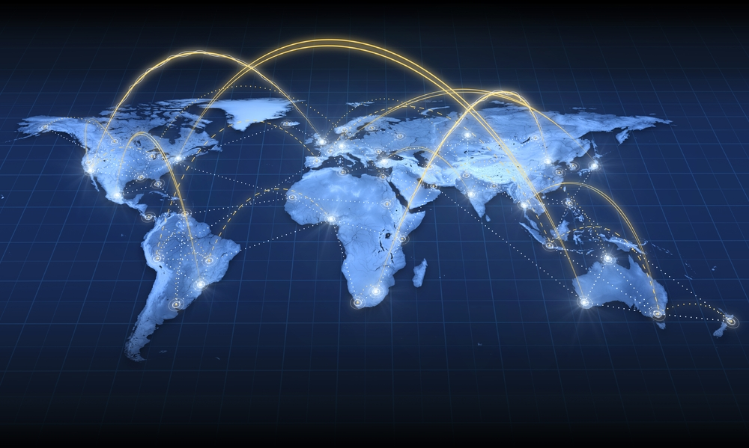
Сьогодні процеси міжнародної інтеграції є домінуючими в розвитку світового співробітництва.
Жодна країна світу не може залишатись осторонь міжнародної інтеграції, яка виступає рушійною силою для раціонального використання матеріальних та людських ресурсів на всіх рівнях господарства.

Slide 6
Така неможливість ізоляції від всеохоплюючої та динамічної інтеграції впливає на Україну, яка на даний момент знаходиться на початковому рівні інтеграції до міжнародних структур.

Slide 7
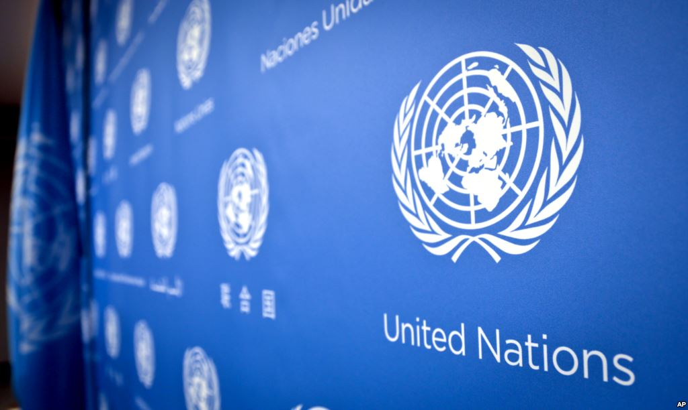
уКРАЇНА
У1945р. була однією з країн-засновниць ООН, брала активну участь у роботі міжнародної організації і дотепер має рівні з іншими членами права
Неодноразово обиралася непостійним учасником Ради Безпеки
Активно залучається до діяльності Економічної і Соціальної Ради – головного органу з координації економічних процесів в ООН

Slide 8
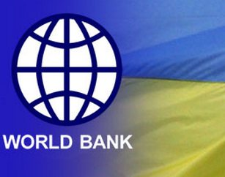
Досягнуті етапи інтеграції україни
З 1992р. Україна є учасником відомств Світового банку, а саме Міжнародної фінансової корпорації, Міжнародного банку реконструкції і розвитку та Міжнародної асоціації розвитку
З 2008 року Україна набула повноправного членства в Світовій організації торгівлі (СОТ)

Slide 9
Головна мета україни – вступ до єс і нато

Slide 10
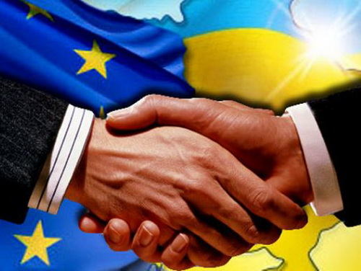
Програмні угоди щодо багатостороннього співробітництва україни з ЄС:
30.11.2015
Угода про асоціацію між Україною, з однієї сторони, та Європейським Союзом, Європейським співтовариством з атомної енергії і їхніми державами-членами, з іншої сторони від 30.11.2015; " та інші міждержавні й внутрішньо національні договори
Закон України від "Про Загальнодержавну програму адаптації законодавства України до законодавства Європейського Союзу
01.10.2011

Slide 11
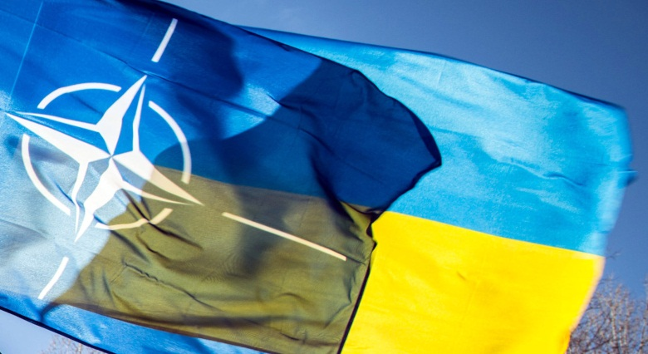
Програмні угоди щодо співробітництва україни та НАТО
02.07.1993
Закон України "Про основні засади зовнішньої політики України"
22.07.2003
Концепція національної безпеки
09.07.1997
Хартія про особливе партнерство між Україною і Організацією Північноатлантичного договору, яка сформувала основні структури для їхньої взаємодії, а саме Комісію України – НАТО.

Slide 12
для успішної консолідації зі світовим простором Україна має:
перспективну науково-технічну базу
досить високий рівень розвитку промисловості
велику кількість висококваліфікованої професійної робочої сили
багаті надра корисних копалин, різноманітні запаси ресурсів
у минулому потужний військово-промисловий комплекс, який при належному фінансуванні підлягає відновленню

Slide 14
Плюси інтеграційного процесу для україни
забезпечення міжнародної безпеки, макроекономічної стабільності
надходження нових інвестицій, захист прав і свобод людини
високі стандарти життя населення

Slide 15
Слабкі сторони української економіки:
недовершеність управління зовнішньоекономічною діяльністю, особливо експортом,
недостатню якість продукції та її ненадійність,
низьку конкурентоспроможність продукції,
слабку в деяких аспектах науково-технічну базу,
несприятливі умови ведення бізнесу,
ускладнену податкову систему для іноземних інвесторів,
слабку координованість співпраці на міжнародному ринку,
низький рейтинг авторитету та безпеки нашої держави для кредиторів та інвесторів,
невідповідність окремих законів Конституції України до прийнятих міжнародних актів.

Slide 16
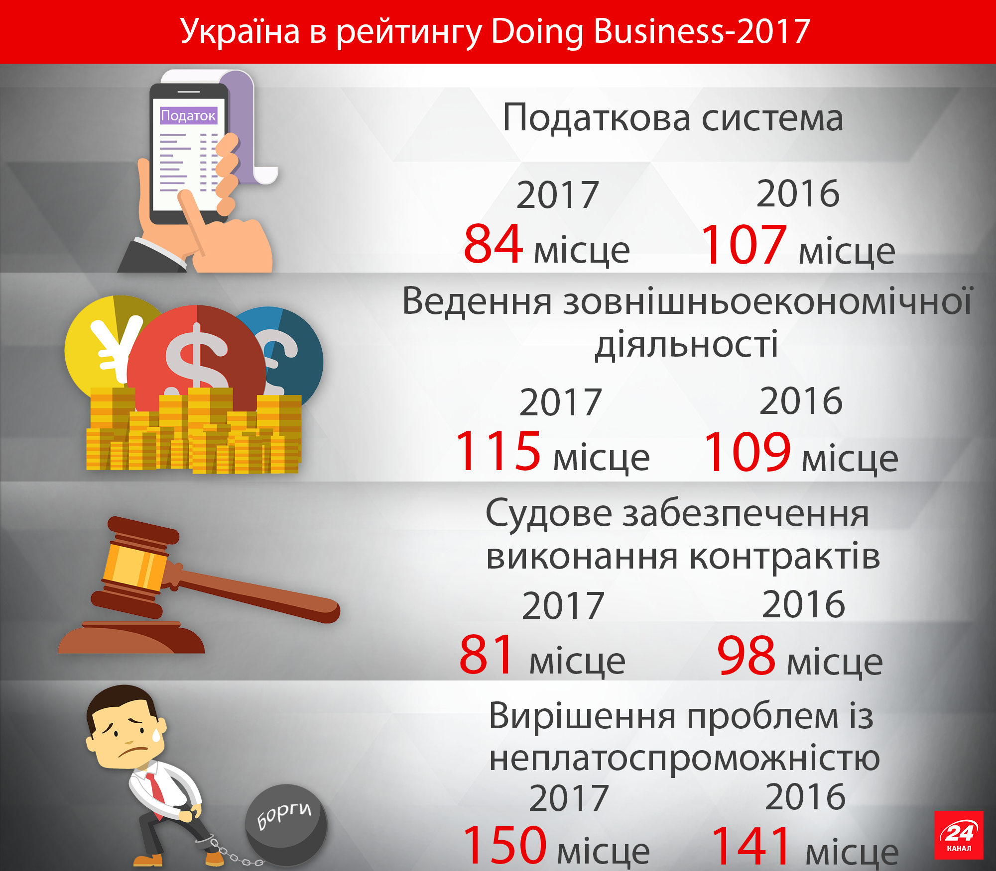

Slide 17
Мінуси інтеграції для україни
Основний недоліків інтеграції у міжнародний простір для України - загострення політичних та економічних відносин з країнами СНД
Банкрутство частини українських виробників
Зростання безробіття, відтік працездатного населення
Значні витрати на реалізацію вимог угоди

Slide 18
Потенційні можливості для україни
Розвиток міжнародного виробничого і торгового співробітництва
Збільшення кількості експорту продукції, контроль за її якістю
Приток іноземних інвестицій
Розвиток наукової бази і технічного потенціалу
Участь у міжнародних фінансових, торгових, кредитних та військово-політичних організаціях

Slide 19
Загрози та ризики інтеграційного процесу для україни
1.
Загроза конфліктів між Західним і Східним світами, адже Україна знаходиться у центральній зоні між ними
2.
Проблема демографічного спаду, відпливу професійного та кваліфікованого персонал
Використання українських робітників як дешевої робочої сили
3.
Експлуатація багатих природних сировинних ресурсів країни на користь інших країн
Україна може стати об’єктом розташування шкідливих в екологічному плані виробництв

Slide 20
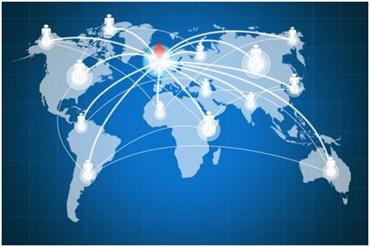
Висновки:
Цілі України та міжнародних структур повинні знаходитися в одній площині та взаємодоповнювати один одного.
Оскільки процес інтеграції має як переваги, так і ризики, Україні слід акцентувати увагу на використанні саме позитивних моментів інтегрування з одночасним виробленням стратегії й тактики поведінки щодо уникнення вище зазначених загроз і недоліків.

Slide 21
З огляду на це варто вказати, що бажання України залучитися до інтеграції є логічним наслідком її прагнення до цивілізованої правової держави та розбудови демократичного розвиненого суспільства.

Slide 22
ДЯКУЮ ЗА УВАГУ!

